Slide 1

Continue циклін басқару
8 сынып

Slide 2

Сабақтың мақсаты
Таңдау және қайталау операторларын программаны өңдеудің кіріктірілген ортасында қолдану;

Slide 3
Кел ойланайық?!
Күнделікті өмірде жүріп жатқан белгілі бір циклдік процеске араласуға және басқаруға бола ма? Ойыңмен бөліс. Мысалдар келтір.
Программа орындалу кезінде кейбір цикл қадамдарын орындамай келесі қадамға өту үшін не істеуге болады?

Slide 4
Continue циклі
Жаңа білім
Программа орындалу барысында цикл жұмысын басқарып отыруға, оның жұмысына араласуға тура келетін жағдайлар көп болады. Программалау кезінде ағымдағы цикл қадамы (итерация) жұмысын шарт қою арқылы тоқтатып, бірден келесі цикл қадамына (итерация) өтуіңе болады. Бұлай істеуге continue нұсқаулығы көмектеседі.

Slide 5
Continue (жалғастыру) – белгілі бір қойылған шарттың көмегімен ағымдағы цикл итерациясын тоқтатып, келесі цикл итерациясына ауыстыратын цикл нұсқаулығы.

Slide 6

Continue нұсқаулығы циклдің басына бірден ауысуды қамтамасыз етеді. Бұл нұсқаулық арқылы кей жағдайлар-да циклдерді кіріктіріп пайдаланудан сақтайды. Continue нұсқаулығын циклдің екі түрі: for параметрлі циклі мен while шарт циклінде қолдануға болады (1, 2-сызбалар).
Continue нұсқаулығының циклдік екі түрінде қалай жұмыс істейтінін түсіну үшін мысалдар қарастырайық.

Slide 7
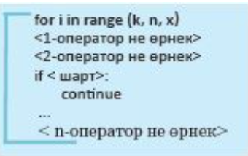
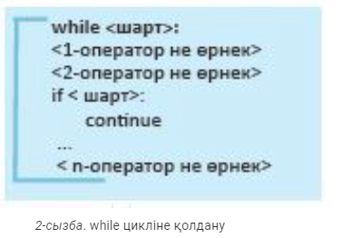

Slide 8
1-мысал. N мен M бүтін сандар аралығындағы барлық тақ сандарды экранға шығаратын программаның кодын құрастыр.
Мысалдың шарты бойынша N мен M аралығында цикл жүргізіп, цикл параметрінің жұп немесе тақ екенін тексереміз. Цикл параметрі жұп болған жағдайда бірден цикл басына қайтып, кейінгі цикл қадамын орындауға өтеміз. Мысалдың программа коды 1-суретте, ал нәтижесі 2-суретте берілген.

Slide 9
Continue нұсқаулығын while шарт циклінде қолдану
3-суретте сontinue нұсқаулығын while цикліне қолдану программасы берілген. Екі циклде де қолдануда үлкен айырмашылық жоқ. Программа коды орындалғанда дәл 2-суреттегі нәтижені аламыз. Егер дәл осы типтес есептерді орындау керек болса, онда екі циклдің кез келгенін қолдануға болады.
Сontinue нұсқаулығын тиімді қолдану программада цикл құрылымын оңайлатып құруға көмектеседі. Бұл нұсқаулық кейбір есептердің программасын қарапайым етіп құруға ыңғайлы. Оны төмендегі мысалдан байқауға болады.

Slide 10
2-мысал. Латын әріптерінен құралған S жол берілген. Осы жолдағы барлық «а» әріптерін өшіріп, жолды экранға шығар.
Бұл есепті for параметрлі цикл көмегімен сontinue нұсқау-лығын пайдаланып, оңай программаны құруымызға болады. Есептің программа коды 4-суретте нәтижесі 5-суретте берілген.

Slide 12
Continue нұсқаулығын for параметрлі циклде қолдану!

Slide 13
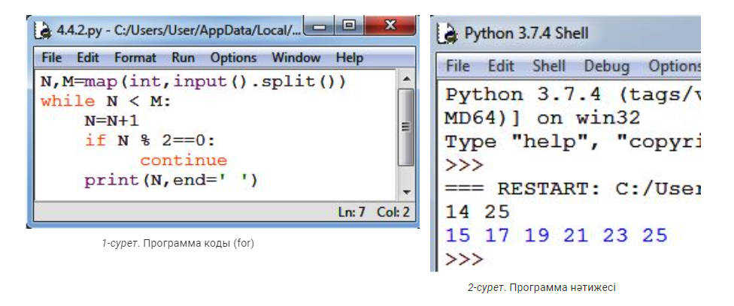

Slide 14
Практикалық жұмыс
5-ке бөлінетін сандардан басқа А-дан В-ға дейінгі санды көрсетіңіз

Slide 15

a=int(input())
b=int(input())
for i in range (a,b+1):
if i % 5==0:
continue
print(i)

Slide 16
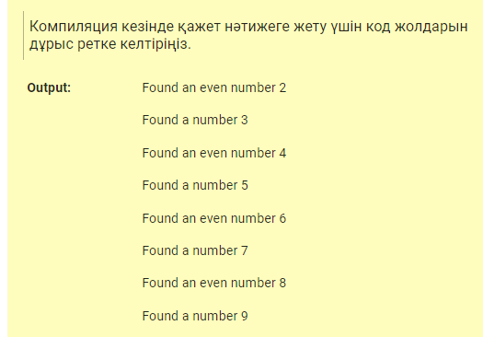
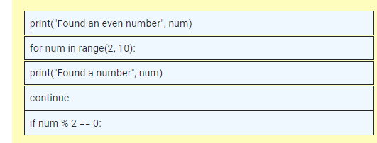
Тапсырма

Slide 17
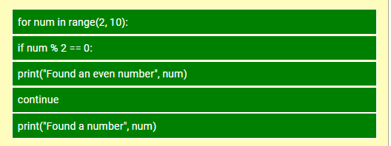

жауабы

Slide 18
Қорытынды
Таңдау және қайталау операторларын программаны өңдеудің кіріктірілген ортасында қолдануды үйрендік;

